Slide 1
ГОСУДАРСТВЕННОЕ БЮДЖЕТНОЕ УЧРЕЖДЕНИЕ НОВОСИБИРСКОЙ ОБЛАСТИ
– ЦЕНТР ПСИХОЛОГО-ПЕДАГОГИЧЕСКОЙ, МЕДИЦИНСКОЙ И СОЦИАЛЬНОЙ ПОМОЩИ ДЕТЯМ
«ОБЛАСТНОЙ ЦЕНТР ДИАГНОСТИКИ И КОНСУЛЬТИРОВАНИЯ»
СОЦИАЛЬНО-ПСИХОЛОГИЧЕСКОЕ ТЕСТИРОВАНИЕ
КАК РЕПЕРНАЯ ТОЧКА ПОВЫШЕНИЯ ЭФФЕКТИВНОСТИ
ВОСПИТАТЕЛЬНОЙ И ПРОФИЛАКТИЧЕСКОЙ РАБОТЫ
Иван Анатольевич Плющаев
Начальник отдела профилактики и психологической безопасности образовательной среды ГБУ НСО «ОЦДК»
ул. Народная, д.10 276-02-23 opbos_ocdk@edu54.ru concord.websib.ru

Slide 2
!?
Абверкоманда – 203

Slide 3
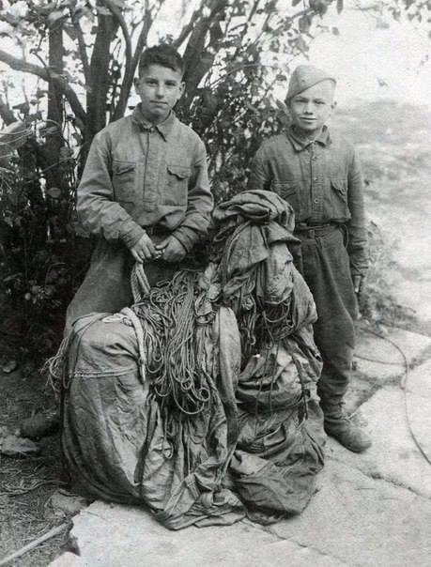
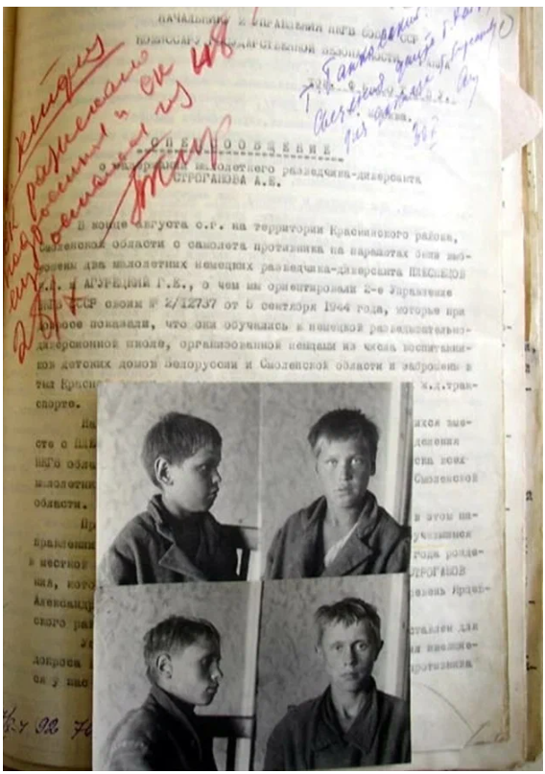
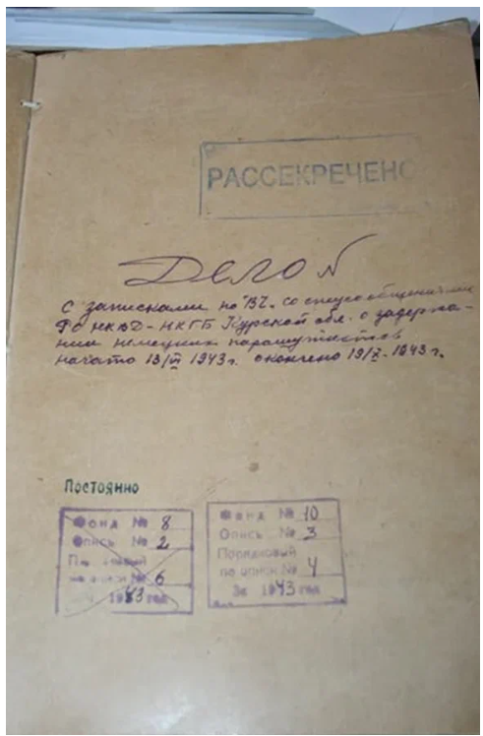
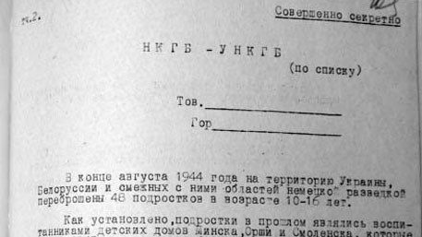
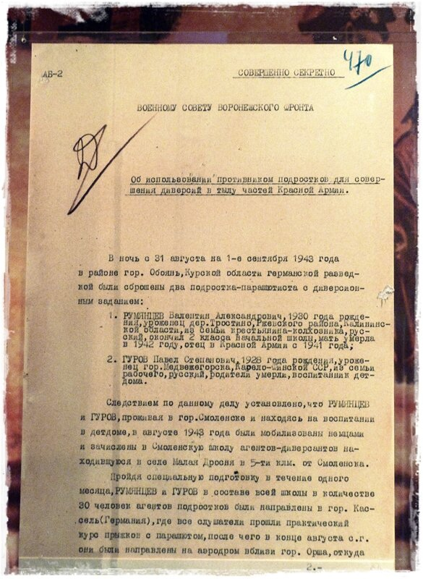
Школа подготовки
подростков-диверсантов
КИНОФИЛЬМЫ
в м. Гемфурт близ г. Касселя
была организована
в июле 1943 г. АК-203
(Абверкоманда-203)
Юные диверсанты

Slide 4
ЦЕННОСТИ
Единая методика социально-психологического тестирования
ГОЛОД
2000 г.г.
40 г.г.
ЕМ
СПТ
СМЫСЛЫ
ХОЛОД
Тест 1
Тест 2
Тест 3
Тест 4
Тест 5
Тест 7
Тест 6
Тест 8
Тест 9
Тест 10
Тест 11
является опросником, состоит из набора вопросов и позволяет определить степень психологической устойчивости в трудных жизненных ситуациях, а также выявить обучающихся с показателями повышенной вероятности вовлечения в дезадаптивные формы поведения
Выявление факторов, провоцирующих вовлечение в рискованное поведение
Мотивирование обучающихся на самоисследование и саморазвитие
Социально-психологическое сопровождение и поддержка
СПТ
ПСИХОЛОГИЧЕСКАЯ УЯЗВИМОСТЬ
Коррекционная работа на индивидуальном и групповом уровне
Информационно – просветительская (профилактическая работа)
ПЛАН ВОСПИТАТЕЛЬНОЙ РАБОТЫ ОБРАЗОВАТЕЛЬНОЙ ОРГАНИЗАЦИИ

Slide 5
2019г
Федеральный закон «Об образовании в Российской Федерации» от 29.12.2012 № 273-ФЗ
Федеральный закон «О наркотических средствах
и психотропных веществах» от 08.01.1998г. № 3-ФЗ
(ред. от 08.12.2020)
Федеральный закон «Об основах системы профилактики безнадзорности и правонарушений несовершеннолетних» от 24.06.1999г. № 120-ФЗ
Избирательное учувствовали в СПТ
Разработана
единая методика
социально-психологического тестирования
Приказ Министерства просвещения Российской Федерации от 20 февраля 2020 года № 59 «Об утверждении Порядка проведения социально-психологического тестирования лиц, обучающихся в общеобразовательных организациях и профессиональных образовательных организациях»
2023 г
Разные
сроки проведения СПТ
Приказ Министерства науки и высшего образования РФ
от 20.02.2020 № 239 «Об утверждении порядка проведения социально-психологического тестирования обучающихся в образовательных организациях высшего образования
Обновленная
версия
ЕМ СПТ
Апрель – Май
Письмо Министерства просвещения РФ
от 29.08.2023 «О направлении информации по СПТ»
Исполнители СПТ
до 2019г.
Приказ министерства образования Новосибирской области
от 13.09.2023г. № 2004
2015
Информационное письмо
от 08.09.2023 № 10269-03-10/25
«О проведении СПТ в 2023-2024 учебном году»
ТЕСТИРОВАНИЕ РЕАЛИЗУЕТСЯ

Slide 6
160 265
144 797
2023г.
130 990
2022г.
2021г.
108 744
УЯЗВИМОСТЬ:
43 627
27,22%
2020г.
ЧЕЛОВЕК
8 893
ВОШЛИ В ГРУППУ ВЫСОЧАЙШЕГО РИСКА
85 663
ОБУЧАЮЩИХСЯ
92,20%
- от общего кол-ва обучающихся
2019г.
- от кол-ва согласий
98,06%

Slide 7
ЕМ СПТ – 2019г.
ЕМ СПТ – 2023г.
Факторы риска
Условия, регулирующие взаимоотношения
личности и социума
Факторы риска
ППЗ – плохая приспособляемость, зависимость
ПВГ - Подверженность во внимании группы
ПАУ - Принятие асоциальных (аддиктивных) установок
СР – Стремление к риску
ИМ – Импульсивность
ТР – Тревожность
ФР – Фрустрированность
ДЕ – Склонность к делинквентности
По - Потребность в одобрении
ПВГ - Подверженность влиянию группы
ПАУ - Принятие аддиктивных установок
НСО - Наркопотребление в социальном окружении
Качества , влияющие
на индивидуальные особенности поведения
СР - Склонность к риску
И – Импульсивность
Т – Тревожность
Ф - Фрустрация
Факторы защиты
ПР - Принятие родителями
ПО - Принятие одноклассниками
СА - Социальная активность
СП - Самоконтроль поведения
СЭ – Самоэффективность
АН – Адаптированость к нормам
ФУ – Фрустрационая устойчивость
ДО – дружелюбие, открытость
Факторы защиты
ПСИХОЛОГИЧЕСКАЯ
УСТОЙЧИВОСТЬ
ПР - Принятие родителями
ПО - Принятие одноклассниками
СА - Социальная активность
СП - Самоконтроль поведения
С - Самоэффективность
Корректирующая шкала
ЛЖ – Шкала лжи

Slide 8
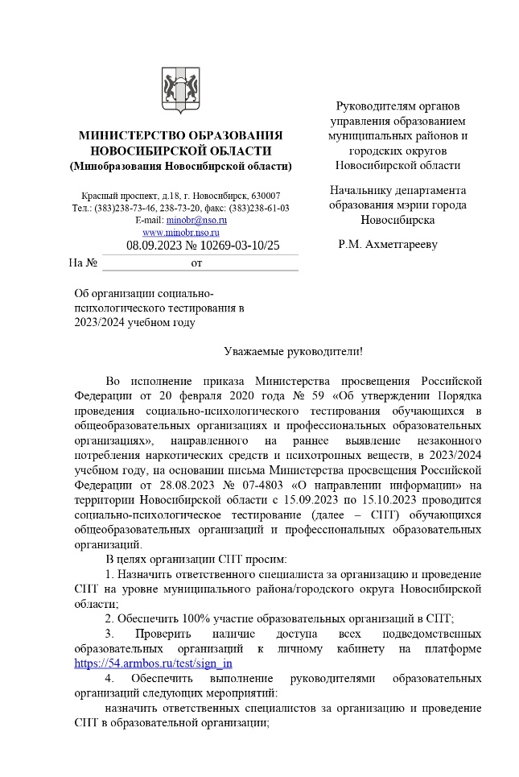
Письмо Минобразования НСО от 08.09.2023 № 10269-03-10/25
соблюдать порядок организации СПТ обучающих в соответствии с приказом Министерства просвещения Российской Федерации от 20 февраля 2020 года № 59
«Об утверждении Порядка проведения
социально-психологического тестирования обучающихся
в общеобразовательных организациях и профессиональных образовательных организациях» результаты тестирования хранятся три года после отчисления, обучающегося из образовательной организации вместе с журналом выдачи индивидуальных логинов (кода). При увольнение ответственного специалиста за организацию и проведение СПТ журнал индивидуальных логинов и результаты передаются руководителю организации.

Slide 9
ВАЖНО! УВИДЕТЬ ЗА ЦИФРАМИ РЕБЁНКА!
В группу риска не вошел
Низкая вероятность проявлений РП
Средняя вероятность проявлений РП
Высокая вероятность проявлений РП
Высочайшая вероятность проявлений РП

Slide 10
СОЗДАНИЕ УСЛОВИЙ ДЛЯ ВОСПИТАНИЯ ГАРМОНИЧНО РАЗВИТОЙ И СОЦИАЛЬНО ОТВЕТСТВЕННОЙ ЛИЧНОСТИ
Указ президента РФ «О национальных целях развития до 2030 года».
21.07.2020
Возможности для самореализации и развития талантов
Приказ Минобрнауки России от 17.12.2010 N 1897
ФЗ от 31.07.2020 N 304-ФЗ "О внесении изменений
в ФЗ« Об образовании в РФ" по вопросам воспитания обучающихся"
Приказ Минобрнауки России от 16.06.2014 N 658
Приказ Минпросвещения России от 20 февраля 2020 года № 59
ФГОС
ПРОГРАММА ВОСПИТАНИЯ
СПТ
ВОСПИТАТЕЛЬНАЯ РАБОТА
ЧАСТЬ ОБРАЗОВАТЕЛЬНОЙ ПРОГРАММЫ,
МОДУЛЬ ПРОФИЛАКТИЧЕСКАЯ РАБОТА
ФАКТОРЫ РИСКА
ГОТОВНОСТЬ К САМОРАЗВИТИЮ И НЕПРЕРЫВНОМУ ОБРАЗОВАНИЮ
ПРОЕКТИРОВАНИЕ И КОНСТРУИРОВАНИЕ СОЦИАЛЬНОЙ СРЕДЫ
АКТИВНАЯ УЧЕБНО-ПОЗНАВАТЕЛЬНАЯ ДЕЯТЕЛЬНОСТЬ
ОБРАЗОВАТЕЛЬНЫЙ ПРОЦЕСС С УЧЕТОМ ИНДИВИДУАЛЬНЫХ ОСОБЕННОСТЕЙ
ВЗАИМООТНОШЕНИЯ
С ОБЩЕСТВОМ
ИНДИВИДУАЛЬНЫЕ ОСОБЕННОСТИ
По
ПВГ
ПАУ
НСО
СР
И
Т
Ф
СФОРМИРОВАННОСТЬ
УНИВЕРСАЛЬНЫХ УЧЕБНЫХ ДЕЙСТВИЙ
ПРОЦЕСС СОВМЕСТНОЙ ДЕЯТЕЛЬНОСТИ
ДЕТСКО-ВЗРОСЛОЙ ОБЩНОСТИ
ФАКТОРЫ ЗАЩИТЫ
КОММУНИКАТИВНЫЕ
ЛИЧНОСТНЫЕ
ПР
ПО
СА
СП
С
ПОЗНАВАТЕЛЬНЫЕ
РЕГУЛЯТОРНЫЕ
ТРЕБОВАНИЯ К РЕЗУЛЬТАТАМ
ПРЕДМЕТНЫЕ
МЕТАПРЕДМЕТНЫЕ
ЛИЧНОСТНЫЕ
Образовательные ФОП
Деятельность по снижению влияния факторов риска
и повышения влияния факторов защит
ИТОГОВАЯ АТТЕСТАЦИЯ
УНИВЕРСАЛЬНЫЕ СПОСОБЫ ДЕЙСТВИЯ
РАЗВИТИЕ
ЛИЧНОСТНЫХ КАЧЕСТВ

Slide 11
Взять на заметку
Региональный конкурс «Эффективные практики профилактической работы»
Номинации конкурса:
1. Эффективные практики (методические разработки классных часов, тренингов, игр, занятий, бесед, акций, а также программы и проекты и др.), направленные на профилактику:
буллинга и конфликтов;
суицидального поведения;
употребления психоактивных веществ.
2. Эффективные практики социально-психологического тестирования (сценарии классных часов, родительских собраний, занятий с обучающимися по результатам социально-психологического тестирования, сценарии семинаров, лекториев для педагогических работников и др.).
3. Социальные видеоролики, обеспечивающие просвещение населения, повышение уровня психологической культуры и психологической компетентности обучающихся, их родителей (законных представителей), педагогов по вопросам профилактики девиантного поведения и обеспечения психологической безопасности образовательной среды.
4. Детско-юношеские практико-ориентированные исследовательские проекты на тему «Взрослеем правильно».
Групповые профилактические мероприятия на площадке ГБУ НСО «ОЦДК»
Тренинговые занятия для обучающих 10 до 17 лет
Онлайн и офлайн формат
Предварительная регистрация и собеседование

Slide 12
ГОСУДАРСТВЕННОЕ БЮДЖЕТНОЕ УЧРЕЖДЕНИЕ НОВОСИБИРСКОЙ ОБЛАСТИ –
ЦЕНТР ПСИХОЛОГО-ПЕДАГОГИЧЕСКОЙ, МЕДИЦИНСКОЙ И СОЦИАЛЬНОЙ ПОМОЩИ ДЕТЯМ
«ОБЛАСТНОЙ ЦЕНТР ДИАГНОСТИКИ И КОНСУЛЬТИРОВАНИЯ»
630075 г. Новосибирск, ул. Народная, д.10
8 (383) 276 05 09
ocdk@edu54.ru
concord.websib.ru
ОТДЕЛ ПРОФИЛАКТИКИ И ПСИХОЛОГИЧЕСКОЙ БЕЗОПАСНОСТИ ОБРАЗОВАТЕЛЬНОЙ СРЕДЫ
8 (951) 366 34 10
opipbos@yandex.ru

Slide 13
«БЫВАЕТ ТОЛЬКО НЕПРАВИЛЬНЫЙ ПУТЬ, НО НЕ БЫВАЕТ БЕЗВЫХОДНОГО ПОЛОЖЕНИЯ»

